Slide 1
Звук и буква О

Slide 2
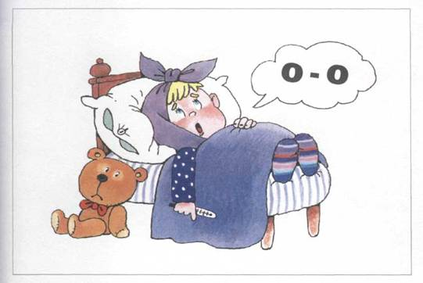

Slide 3
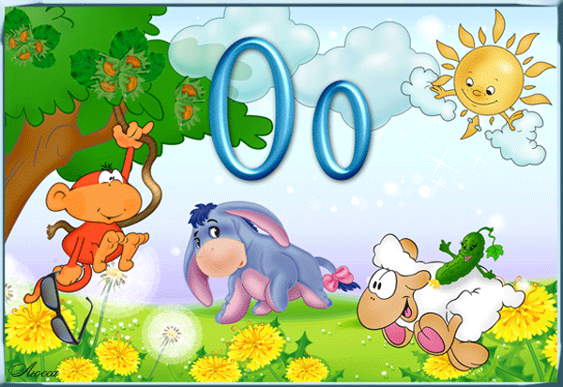

Slide 13
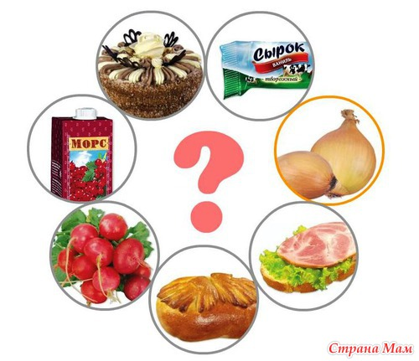
В названии каких предметов слышится звук О?

Slide 14
